Slide 1


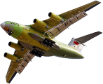









Slide 2





GIÚP CHÚ BỘ ĐỘI HÀNH QUÂN

Slide 3
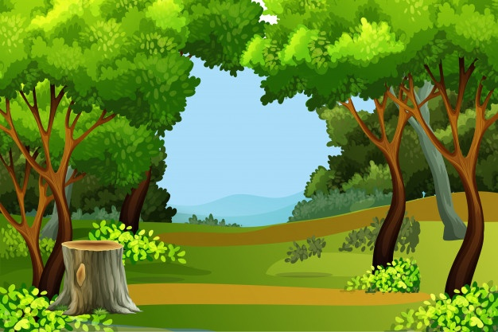


Slide 4



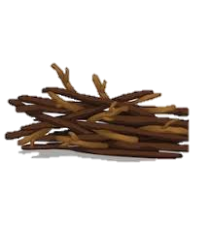






Trời đã tối rồi, các chú bộ đội đang đi hành quân cần phải có chỗ dừng chân nghỉ ngơi. Các em hãy giúp các chú bộ đội có lều, củi, lửa, nước uống bằng cách là các em hãy trả lời đúng 3 câu hỏi.
1
2
3
4

Slide 5



3 tấn 4 tạ = …?..tạ
A. 340
B. 34
1
4
2
5
10
9
7
3
0
8
6
C. 3 400

Slide 6
500 kg = …?.. yến
A. 50
1
4
2
5
10
9
7
3
0
8
6
B. 5
C. 5 000

Slide 7
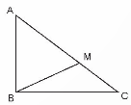
Hình bên có …?…góc nhọn?
A. 4
1
B. 3
4
2
5
10
9
7
3
0
8
6
C. 5

Slide 8


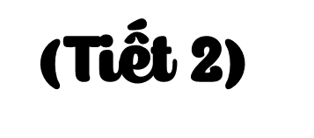

Slide 9


Slide 10
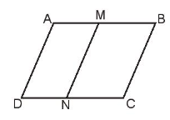
Viết tên các hình bình hành có trong hình bên rồi cho biết cạnh AD song song với những cạnh nào.
1
Có 3 hình bình hành là: AMND, ABCD, MBCN.
Cạnh AD song song và bằng các cạnh MN, BC.

Slide 11

2
Số?
a) 4 giờ = phút
12 phút = giây
3 thế kỉ = năm
b) 3 giờ 25 phút = phút
10 giờ 4 phút = phút
15 phút 20 giây = giây
240
?
205
?
720
?
604
?
300
?
920
?
c) $\frac{1}{3}$giờ = phút
$\frac{1}{5}$phút = giây
$\frac{1}{4}$thế kỉ = năm
20
?
12
?
25
?

Slide 12
Năm nay Nam 10 tuổi, Nam kém mẹ 30 tuổi. Hỏi mẹ của Nam sinh năm nào và năm đó thuộc thế kỉ bao nhiêu?
3
Bài giải:
Năm nay số tuổi của mẹ Nam là:
30 + 10 = 40 (tuổi)
Năm sinh của mẹ Nam là:
2 024 – 40 = 1984 (tuổi)
Năm 1984 thuộc thế kỉ XX.
Đáp số: Năm 1984, thế kỉ XX

Slide 13
4
Số?
a) 4 m² = dm²
25 cm² = mm²
12 dm² = cm²
b) 200 cm² = dm²
80 000 cm² = dm²
3 400 mm² = cm²
?
2
400
?
800
2 500
?
?
1 200
?
?
34
c) 5 m² 52 dm²= dm²
7 cm² 6 mm² = mm²
6 dm² 15 cm² = cm²
?
552
?
706
615
?

Slide 14
Người ta dùng loại gạch men hình vuông có cạnh 50 cm để lát nền một phòng học hình chữ nhật có chiều dài 8 m. chiều rộng 6 m. Hỏi cần bao nhiêu viên gạch men loại đó để vừa đủ lát kín nên phòng học? (Diện tích phần mạch vữa không đáng kể.)
5
Bài giải:
Đổi: 8 m = 800 cm; 6 m = 600 cm
Số viên gạch men để lát kín theo chiều dài phòng học là:
800 : 50 = 16 (viên)
Số viên gạch men để lát kín theo chiều rộng phòng học là:
600 : 50 = 12 (viên)
Số viên gạch men để lát kín phòng học là:
16 x 12 = 192 (viên)
Đáp số: 192 viên gạch

Slide 15


